Slide 1
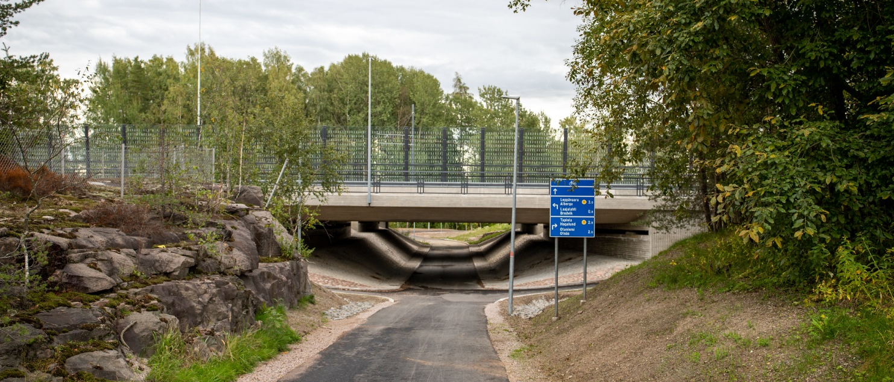
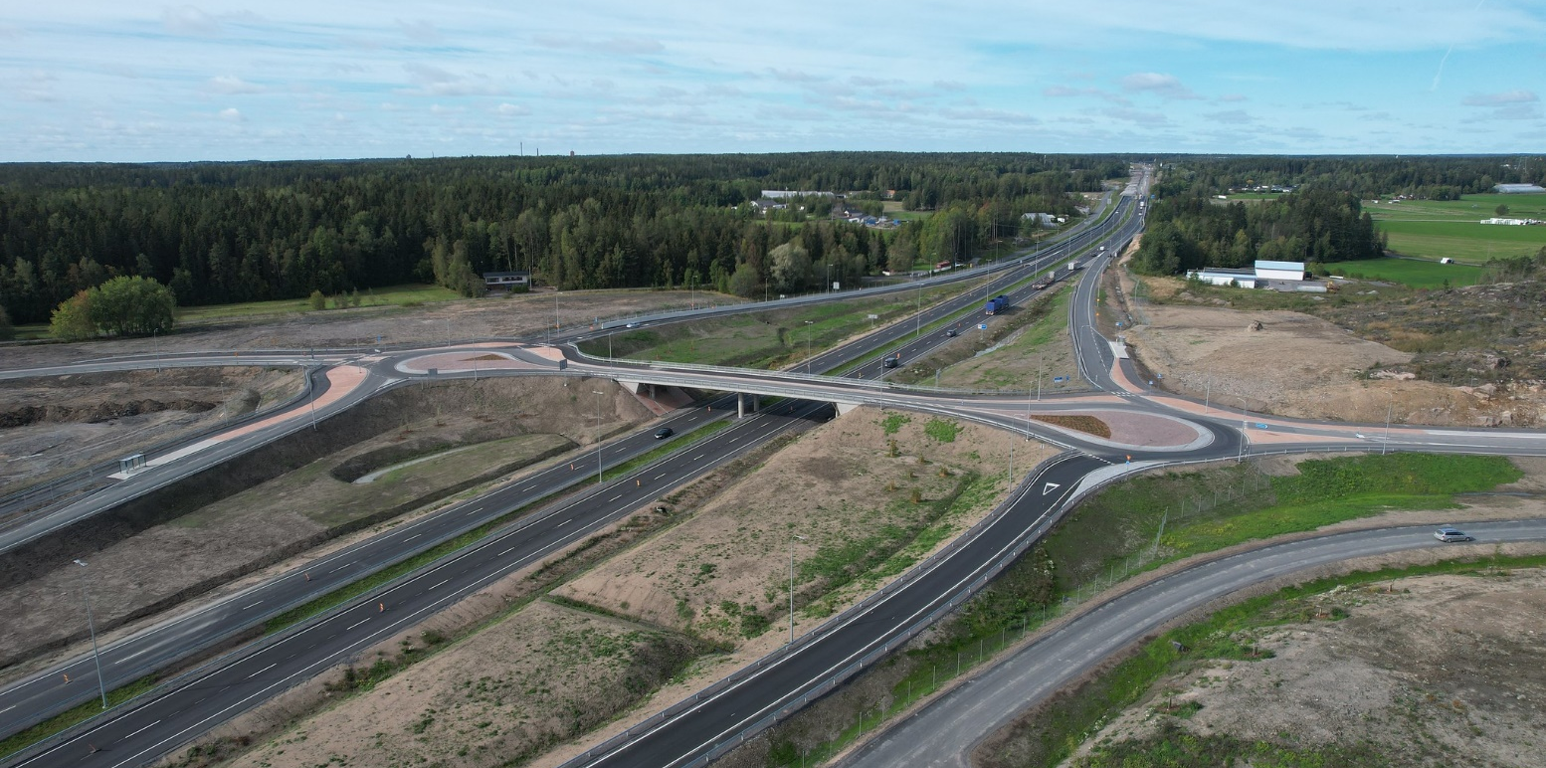
Tievelhovartti
08.09.2026

Slide 2
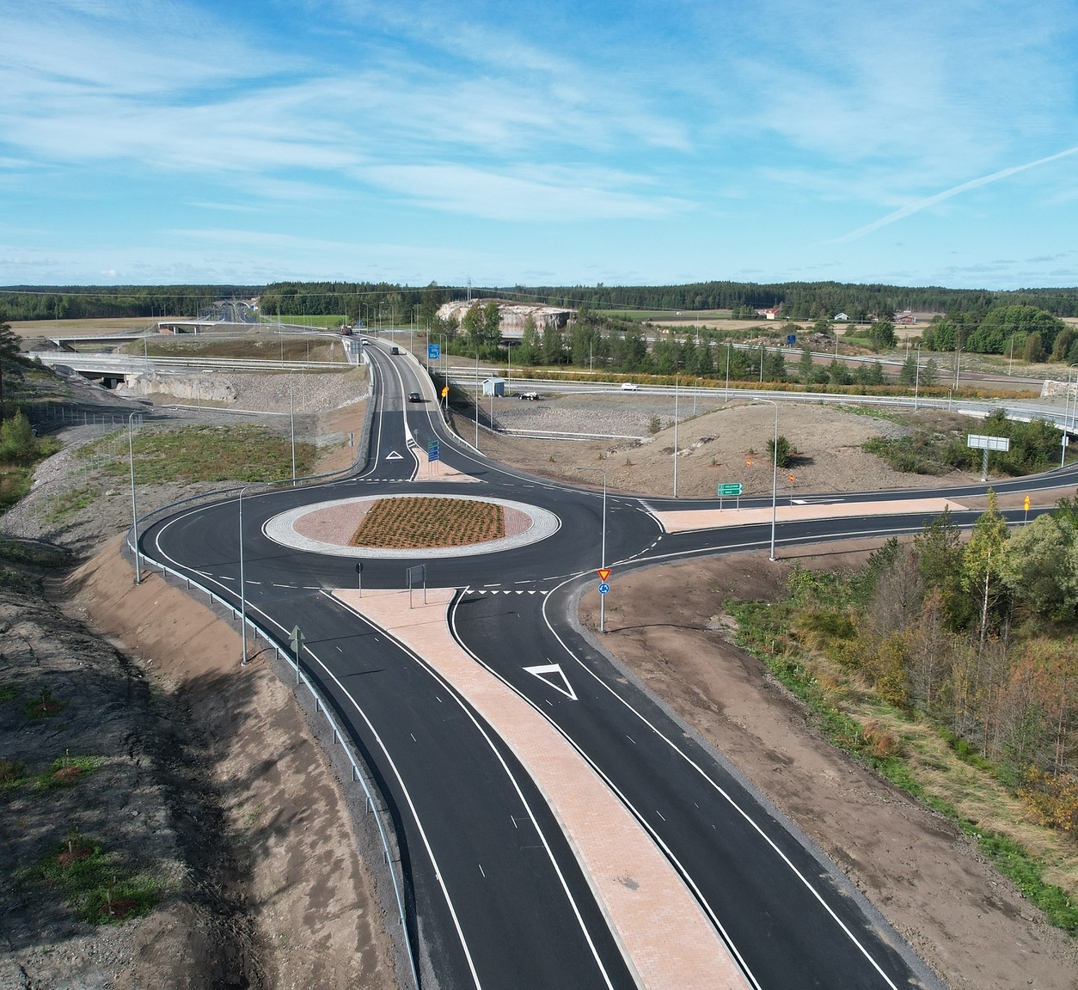
Agenda
Ajankohtaiset kuulumiset
Ilkka Aaltonen, Väylävirasto
Velhon ohjesivujen uudistus
Jenni Kujala, Ubigu Oy

Slide 3
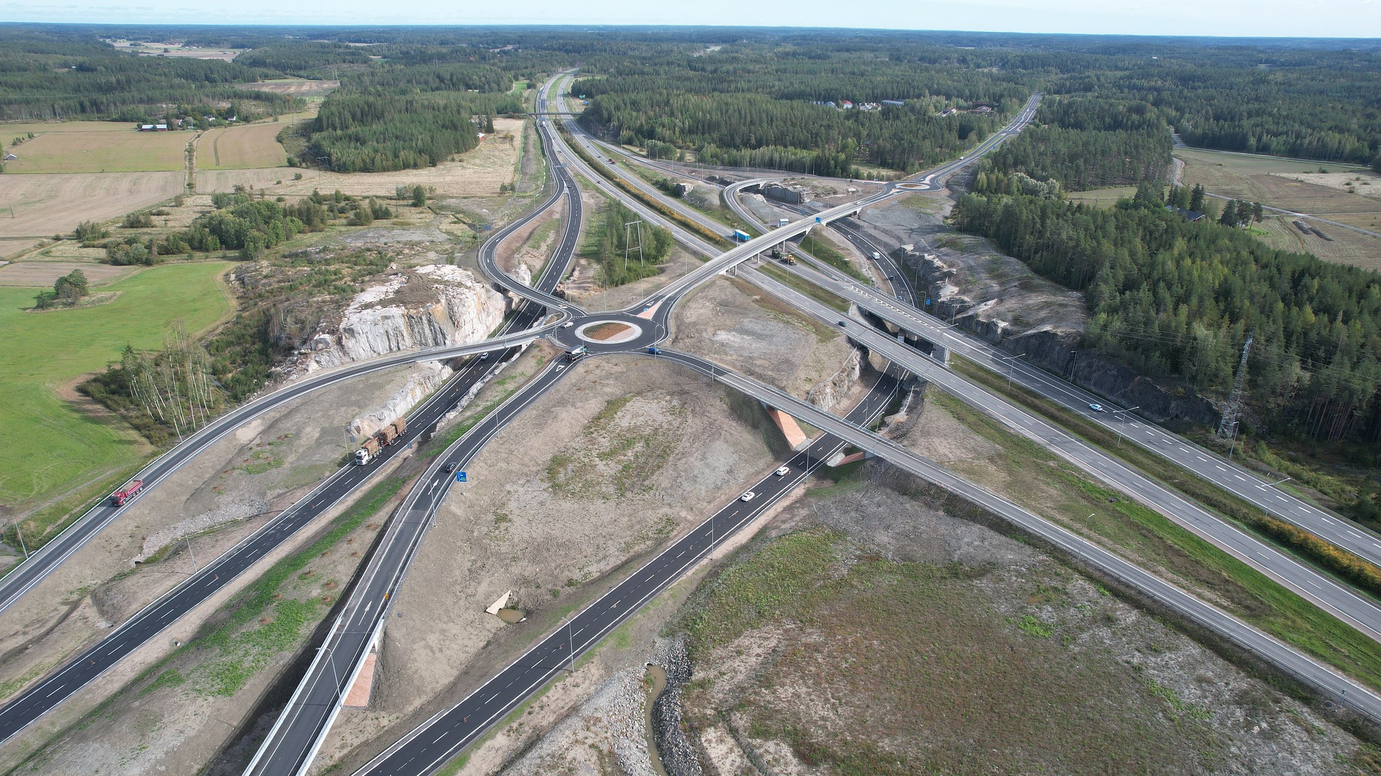
Ajankohtaiset kuulumiset
Ilkka Aaltonen

Slide 4
Ajankohtaiset kuulumiset kesään ajalta
Data
  Tiemerkintöjen vienti alkanut järjestelmään
    Tavoitteena vuoden loppuun mennessä viedä täristävät jyrsinnät järjestelmään koko Suomen osalta
  Varuste- ja laiteinventointeihin liittyviä tietoja viety järjestelmään ja virta operointiin vähentynyt
  Päällystevauriokartoituksen tuloksia odotellaan syyskuun aikana
  PTM mittauksia tuodaan järjestelmään jatkuvasti
  Tukiklinikka materiaaleissa lisää dataan liittyvää: https://ohje.velho.vaylapilvi.fi/tievelho/koulutukset-ja-tilaisuudet/tievelhon-tietojen-yllapidon-tukiklinikka/
Määrittely
  Tiealueen poikkileikkauksen kohteiden sijaintigeometrian mallinnussäännöt
    Tarkoitus tehdä esimerkkejä muutamista tieosuuksista, jotta asia konkretisoituu.
    Pohdinnassa, kuinka mobiilikeilausaineistosta voitaisi tunnistaa ja tuottaa poikkileikkaukseen liittyviä geometria tietoja.
  Ohjesivut uudistuneet ja esittely tänään (https://ohje.velho.vaylapilvi.fi/velhon-ohjesivujen-piristysprojekti/ )
    Projektivelhon ohjesivujen uudistus myöhemmin syksyllä tuotantoon

Slide 5
Ajankohtaiset kuulumiset — tekniset asiat
Tietorakennemuutokset
Tuotantoon viedään 10.9.2026 seuraavat muutokset:
Toimenpiteet — Tienrakennetoimenpiteet
  Toimenpide -ominaisuuden koodiston nimikkeen muutos:
    Koodin trtp04 "MPJK" nimi muutetaan "MPKJ"
Toimenpiteet — Tienrakennetoimenpiteet
  Ominaisuuden "Massamäärä" sallittu pituus korjataan kolmen merkin pituiseksi
Toimenpiteet — Tienrakennetoimenpiteet
  Poistetaan sidottu päällysrakenne-kokonaisuus lukuun ottamatta "sidotun päällysrakenteen tyyppi" -ominaisuutta
  Poistetaan kokonaisuudet jakava kerros, kantava kerros ja päällysrakenteen lujite
  Poistetaan ominaisuus "Korjauskohdeosan ulkoinen tunniste"
Yleiset — Rakenteellinen järjestelmäkokonaisuus
  Sallitaan "rjk03 - Turvallisuus- ja opastusjärjestelmät" -koodi "Tienvarsikalusteet" -kohdeluokan tyypeille "aikataulukehikko" ja "opastuskartta".
Lokakuussa poistuu Tievelhosta kaksi onnettomuustietoihin liittyvää kohdeluokkaa
Onnettomuusindeksi, linja (vanha)
Onnettomuusriski, risteys (vanha)
https://ohje.velho.vaylapilvi.fi/tievelho/tietorakenne/tietorakennemuutokset/
Käyttöliittymä
Tuotantoon uutta
Kohdekortin ylläpitoiminnallisuuksista uuden luonti ja olemassa olevan kohteen lakkautus tuotannossa
PTM 100 metrin tunnusluvut tiekohdehakuun katseltavaksi toteutus on hieman myöhästynyt suunnitellusta ajankohdasta, mutta on tulossa lähiaikoina tuotantoon.
Sorateiden leveystietoja mahdollista hakea käyttöliittymässä ja sellaisilla ominaisuuksilla, jolla desimaaleja voi niitä myös hyödyntää hakujen rajaamisessa.
Työn alla
Kohdekortin ylläpitotoiminnallisuuksista päivitys ja korjaus työn alla sekä pienimuotoista olemassa olevien toimintojen kehittäminen
Hakutoiminnallisuuksien pienkehitystä.
Tien leveyksiin liittyvien attribuuttien tuominen käyttöliittymään

Slide 6
Koulutukset, klinikat & vartit
Tievelhovartit, rullaavat normaalisti joka toinen viikko
Velhon tukiklinikka, 14.8 syksyllä ensimmäinen tukiklinikka.
Velhon koulutukset, (https://ohje.velho.vaylapilvi.fi/tervetuloa-tievelhon-hakutoimintojen-koulutuksiin-syksylla/ )
  17.8.2026: Tiestötietojen hyödyntäminen paikkatiedon avulla
  24.08.2026: Tievelhon tiedon ylläpitotyökalun koulutus (kohdekortti), uuden kohteen luonti ja olemassa olevan kohteen lakkautus
  3.9.2026: Tiekohdehaun jatkokoulutus
  24.9.2026: Tiekohdehaun jatkokoulutus
  22.10.2026: Tieosuushaun jatkokoulutus
  12.11.2026: Tieosuushaun jatkokoulutus
Seuraava uutiskirje työn alla
08.09.2026: Velhon ohjesivujen uudistus, Jenni Kujala (Ubigu Oy)
06.10.2026: PETI-järjestelmä,
Jani Riekkinen (Fintraffic)
20.10.2026: Tievelhon tietovirrat, Sonja Lang (Ubigu Oy)

Slide 7
Tievelhon
uudet ohjesivut
8.9.2026
Jenni Kujala
Ubigu / Velhon D-tiimi
Notes:
Ohjeet on julkaistu eilen aamusta. Työtä on tehty tämä vuosi, kun saatiin kohdeluokkakohtaiset sivut valmiiksi vuodenvaihteessa.
Lähtökohtana työlle on ollut käyttäjiltä saatu palaute.
Nyt tarkoitus käydä:
Lyhyesti projektin taustaa
Demota uusia ohjesivuja lähinnä rakennetasolla kannustaen menemään itse kliksuttelemaan
Muutama sana jatkokehittämisestä
Työryhmässä ollut useampi ihminen velhon eri tiimeistä, kiitokset vielä kaikille. Ohjesivuja käytännössä ylläpitää useampi ihminen.

Slide 8
Työn taustaa
Ohjesivut koettiin hankaliksi
Kohdeluokkakohtaiset ohjeet uudeksi keskeiseksi kokonaisuudeksi 1/2026
Ohjekokonaisuuden ylläpito hajanaista
Eri käyttäjäryhmien huomiointi: tie & projektivelho, konkarit, uudet käyttäjät, rajapintakäyttäjät
Käyttäjäroolit: mitä ollaan tekemässä?
LAATU
LÖYDETTÄVYYS
YMMÄRRETTÄVYYS
YLLÄPITO
Notes:
Taustalla
Kohdeluokkakohtaiset ohjesivut ns. pihvinä
Käyttäjäkyselyitä
Keskusteluita käyttäjien kanssa ja sisäisesti
Sivujen katselukerrat >> mitkä on keskeisiä

Slide 9
Demoilua
https://ohje.velho.vaylapilvi.fi/

Slide 10
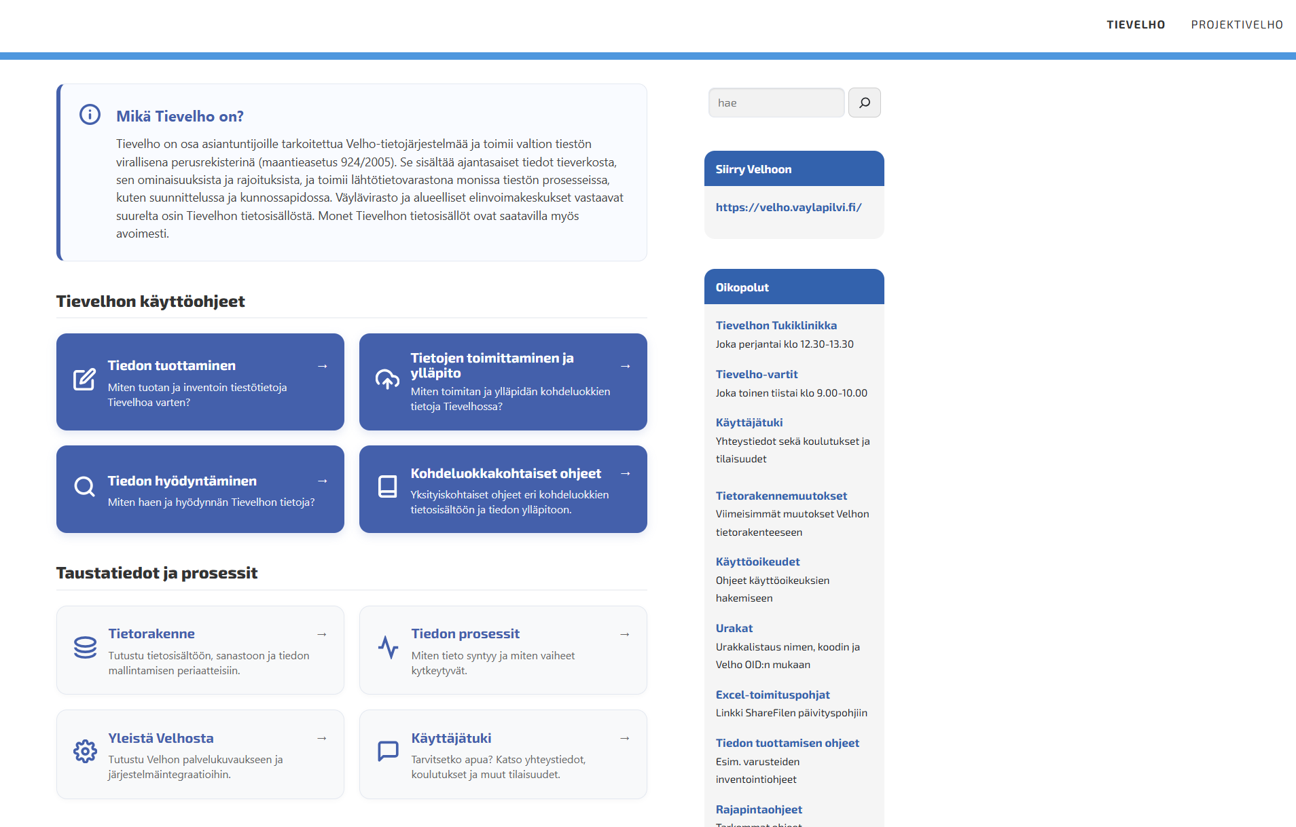

Slide 11
Sivujen kehittäminen jatkuvaa…
Työn alla olevat kokonaisuudet: tievelhon tietoprosessien tarkempi kuvaus, projektivelhon ohjesivut
Sivujen kehittäminen ja täydentäminen jatkuvasti määrittelyiden sekä käyttäjäpalautteiden mukaan → erityisesti kohdeluokkakohtaiset ohjeet
Tekoälyavusteinen ohjeiden hakeminen (AIRO-assistentti)
Ohjeiden linkitys tiiviimmin käyttöliittymään

Slide 12
Kiitos!
Palautteet ohjesivuista
jenni.kujala@ubigu.fi
tiestotuki@vayla.fi
Jenni Kujala
jenni.kujala@ubigu.fi
Ubigu / Velhon D-tiimi

Slide 13
